Slide 1


爱心臻享健康保障计划
本计划由《中英人寿臻爱/臻享守护重大疾病保险》与
《中英人寿爱心保2021医疗保险》组合而成

Slide 2



中英人寿臻爱/臻享守护重大疾病保险

Slide 3
臻爱守护重大疾病保险——产品亮点一
重疾保障不分组
100种重疾，最高可赔付两次；
每次按100%保额赔付，间隔等待期1年
不分组，不分组，不分组

Slide 4
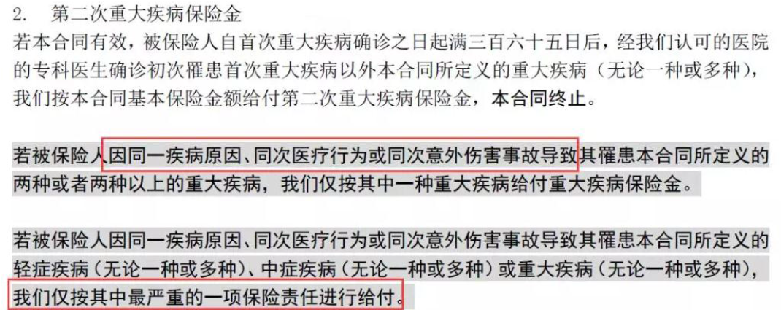
重疾“不分组”？“三同”情况仅赔其中一种！
同业
隐形分组
间隔期最短，仅3年
赔付条件最有利于客户

Slide 5
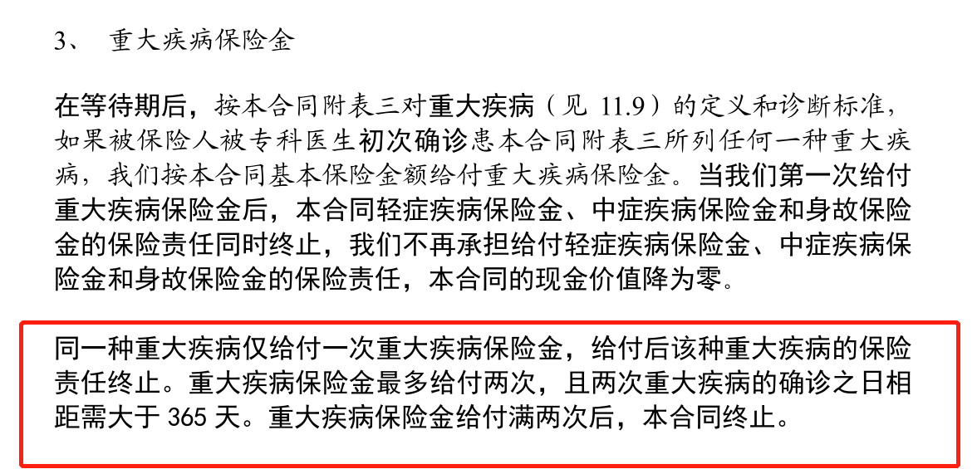

臻享/臻爱守护重疾不分组，实实在在
臻享守护条款
两次确诊重疾属于同一病因导致，同一医疗行为导致，同次意外事故导致，仅需间隔365天，按2次重疾赔付，条款实实在在不分组。
间隔期最短，仅3年
赔付条件最有利于客户

Slide 6

臻爱守护重大疾病保险——产品亮点二
少儿特定疾病加倍赔
被保险人18周岁前初次发生10种少儿特定疾病
额外赔付保额100%
10种少儿特定疾病
序号 | 病种名称
1 | 白血病
2 | 重型再生障碍性贫血
3 | 胰岛素依赖型糖尿病（1型糖尿病）
4 | 严重川崎病
5 | 严重哮喘
6 | 严重心肌病
7 | 严重瑞氏综合征
8 | 严重幼年类风湿性关节炎
9 | 严重癫痫症
10 | 严重脊髓灰质炎
间隔期最短，仅3年
赔付条件最有利于客户

Slide 7
臻爱守护重大疾病保险——产品亮点三
中症保障不分组
20种种症，最多2次；
每次按保额的50%赔付；
不分组，不分组，不分组
间隔期最短，仅3年
赔付条件最有利于客户

Slide 8
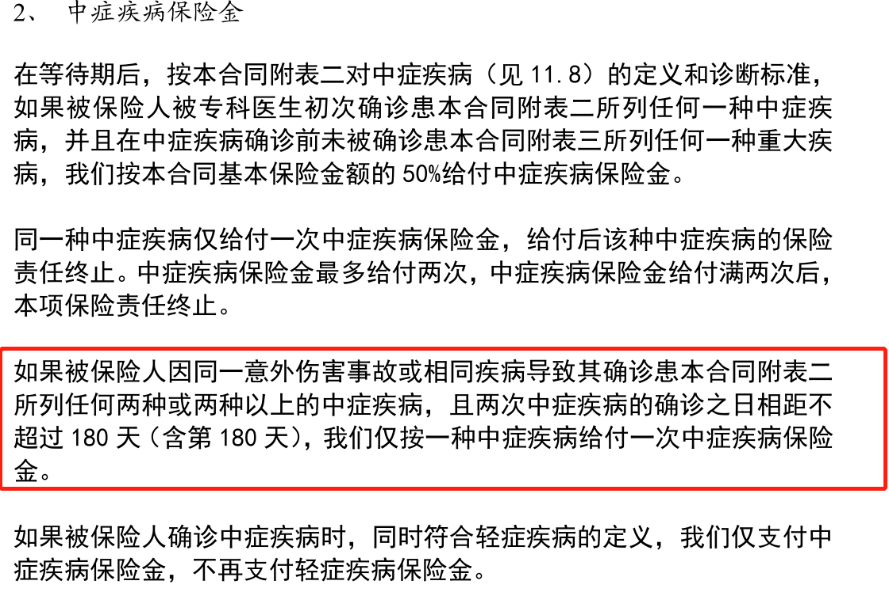

三同导致的中症
同原因导致多个中症，间隔180天，可赔2次；
不同原因导致的，没有间隔期，赔付2次。
间隔期最短，仅3年
赔付条件最有利于客户
臻享守护条款

Slide 9
臻爱/臻享守护中症疾病病种
20种中症疾病
序号 | 病种名称 | 序号 | 病种名称
1 | 中度类风湿关节炎 | 11 | 中度严重溃疡性结肠炎
2 | 中度脑中风后遗症 | 12 | 中度进行性核上性麻痹
3 | 重度头部外伤 | 13 | 中度克雅氏症
4 | 较小面积Ⅲ度烧伤 | 14 | 中度克隆病
5 | 严重脑炎或脑膜炎 | 15 | 中度强直性脊柱炎
6 | 早期运动神经元病 | 16 | 中度肌营养不良症
7 | 中度帕金森氏病 | 17 | 中度重症肌无力
8 | 结核性脊髓炎 | 18 | 中度血管性痴呆
9 | 中度瘫痪 | 19 | 中度路易体痴呆
10 | 单侧肺脏切除 | 20 | 中度额颞叶痴呆
间隔期最短，仅3年
赔付条件最有利于客户

Slide 10
臻爱守护重大疾病保险——产品亮点四
轻症保障不分组
20种轻症，臻爱2次赔付；臻享3次赔付
每次按保额的20%赔付；
不分组，不分组，不分组
间隔期最短，仅3年
赔付条件最有利于客户

Slide 11
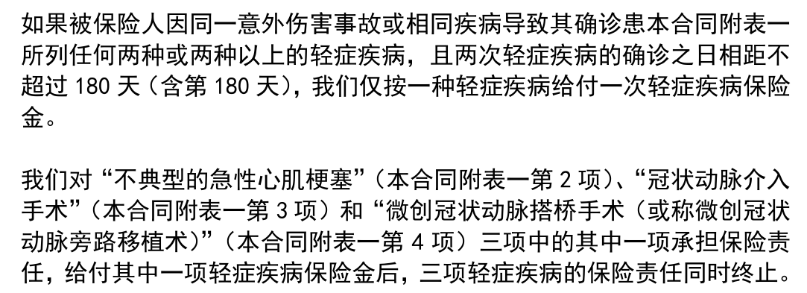

三同导致的轻症
臻享守护条款
同原因导致多个轻症，间隔180天，可赔2次；
不同原因导致的，没有间隔期，赔付2次。
间隔期最短，仅3年
赔付条件最有利于客户

Slide 12
臻爱/臻享守护轻症疾病病种
20种轻症疾病
序号 | 病种名称 | 序号 | 病种名称
1 | 极早期的恶性肿瘤或恶性病变 | 11 | 早期肝硬化
2 | 不典型的急性心肌梗塞 | 12 | 肝脏切除
3 | 心脏瓣膜介入手术 | 13 | 冠状动脉介入手术
4 | 视力严重受损 | 14 | 微创冠状动脉搭桥手术（或称微创冠状动脉旁路移植术）
5 | 主动脉内手术 | 15 | 深度昏迷72小时
6 | 脑垂体瘤、脑囊肿、脑动脉瘤及脑血管瘤 | 16 | 中度阿尔茨海默病
7 | 单个肢体缺失 | 17 | 听力严重受损
8 | 特定周围动脉狭窄的血管介入治疗 | 18 | 慢性肾功能损害
9 | 可逆性再生障碍性贫血 | 19 | 颈动脉狭窄介入治疗
10 | 人工耳蜗植入手术 | 20 | 颈动脉内膜切除手术
间隔期最短，仅3年
赔付条件最有利于客户

Slide 13
臻爱守护重大疾病保险——产品亮点五
其他保障全
三重豁免
自带被保险人轻症、中症、重疾（160种疾病）豁免保费功能，被豁免的保费视为已缴纳。
职业类别
1-6类职业保障全
身故责任
赔付100%保额，身故无等待期
保费减免
20万及20万以上保额19年缴费
间隔期最短，仅3年
赔付条件最有利于客户

Slide 14
等待期 | 主要保险责任 |  | 发生赔付后
90天 （意外 无等待期） | 轻症疾病保险金 | 每次给付基本保额x20% | “臻爱守护”最多赔付2次 “臻享守护”最多赔付3次 赔付满2/3次后，本项责任终止
 | 中症疾病保险金 | 每次给付基本保额x50% | 最多给付2次 给付满两次后，本项保险责任终止。
 | 重大疾病保险金 | 初次重大疾病保险金=基本保额x100% | 轻症/中症/身故责任终止 现金价值降为零
 |  | 第二次重大疾病保险金=基本保额x100% | 两次重疾间隔期需大于 365天 合同终止
 | 少儿特定疾病保险金 | 在年满18周岁前（不含18周岁生日当天）,初次确诊患本合同所列任何一种少儿特定疾病，且同时满足本合同约定的重大疾病保险金给付条件，在给付重大疾病保险金的同时，再按本合同基本保险金额的100%给付少儿特定疾病保险金。 | 本项责任终止
 | 豁免保费 | 等待期后，初次确诊合同所列任一种轻症、中症或重疾，豁免余下未交保费 | 合同继续有效
 | 身故保险金(无等待期) | 18周岁后（含18周岁生日当天）身故，给付基本保额； 18周岁前（不含18周岁生日当天）身故，给付已缴保险费。 | 合同终止
间隔期最短，仅3年
赔付条件最有利于客户

Slide 15
中英人寿爱心保2021医疗保险

Slide 16

爱心保2021产品升级点——增加质子重离子医疗
升级一
被保险人在等待期后被专科医生初次确诊确诊重大疾病的定义中约定的恶性肿瘤，可在我们认可的质子重离子医院接受治疗，质子重离子医疗费用年度累计以100万为限。
增加质子
重离子医疗
就诊范围：上海市质子重离子医院
质子重离子治疗
质子线治疗
重离子线治疗
破坏癌细胞的DNA单链和细胞器，细胞有修复的可能。
是破坏癌细胞的DNA双链，细胞没有修复的可能性。
资料来源：《癌症·真相：医生也在读》李治中

Slide 17
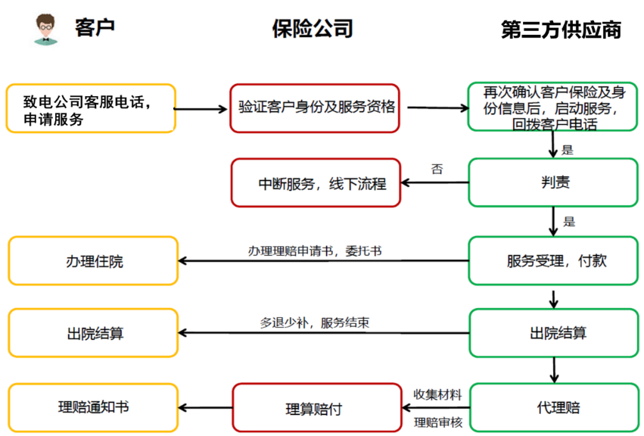
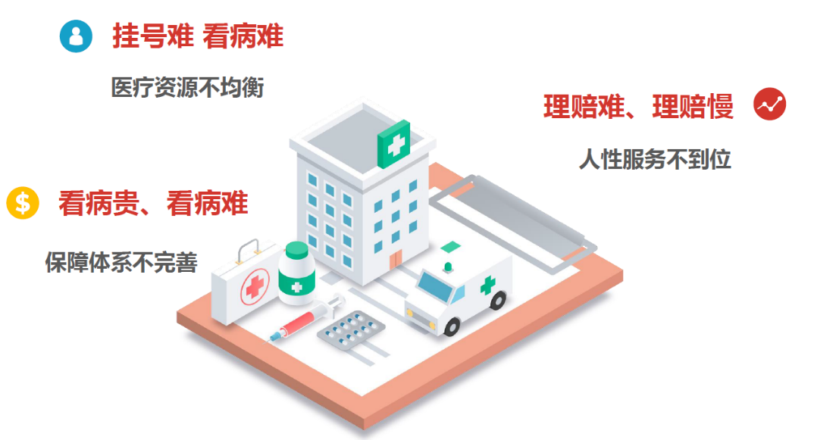
爱心保2021产品升级点——绿通服务全面提升
升级二
在保留原有服务的基础上，重点增加了“就医挂号服务”“MDT会诊”“住院医疗费用垫付”“出院交通安排”“交通补贴”等服务。
绿通服务
全面提升
住院垫付流程介绍
打通医疗保障的“最后一公里”

Slide 18
爱心保2021升级产品形态
名称 | 中英人寿爱心保升级
投保年龄 | 出生满30天～65周岁，最高可续保至100周岁
缴费期间 | 1年
缴费方式 | 年缴
保险期间 | 1年，无犹豫期
保险金额 | 200万（质子重离子医疗费用限100万元）
报销医院 | 二级或二级以上的公立医院普通病房 上海市质子重离子医院
报销药品范围 | 非营养滋补类药品，不限社保内用药

Slide 19
爱心保2021升级保险责任
等待期 | 保险责任 | 中英人寿爱心保升级
30天 续保及意外 无等待期 | 免赔额 | 一般疾病医疗保险金,每年总计绝对免赔额1万元。 等待期后自初次确诊合同约定100种重疾之日起所发生的符合约定的医疗费用,不再扣除免赔额(含续保期间)。
 | 一般医疗 保险金 | 每年基本保额200万 1、住院医疗费用； 2、特殊门诊医疗费用 3、门诊手术医疗费用；4、住院前后门急诊医疗费用【住院前7天及出院后30天内(含)同一原因】
 | 重大疾病 医疗保险金 | 100种重大疾病/每年基本保额200万 等待期后初患合同所列任一重疾,首先在一般医疗保险金限额内给付,当一般医疗保险金责任终止后再给付重大疾病医疗保险金。 1、重大疾病住院医疗费用 2、重大疾病特殊门诊医疗费用 3、重大疾病门诊手术医疗费用 4、重大疾病住院前后门急诊医疗费用 5、质子重离子医疗费用（限100万元）
 | 重大疾病 住院津贴保险金 | 每天300元，同一保单年度200天为限,且与重大疾病医疗保险金共用保额

Slide 20
爱心保2021费率
年龄（周岁） | 首次投保 |  | 续保
 | 有社会医疗保险 | 无社会医疗保险 | 有社会医疗保险 | 无社会医疗保险
0-5 | 1,117 | 2,372 | 1,173 | 2,491
6-10 | 456 | 847 | 479 | 890
11-15 | 319 | 555 | 335 | 583
16-20 | 250 | 386 | 262 | 406
21-25 | 335 | 595 | 352 | 625
26-30 | 423 | 830 | 444 | 872
31-35 | 537 | 1,160 | 564 | 1,218
36-40 | 706 | 1,554 | 741 | 1,631
41-45 | 864 | 1,918 | 907 | 2,014
46-50 | 1,431 | 3,120 | 1,503 | 3,276
51-55 | 1,813 | 4,784 | 1,904 | 5,023
56-60 | 2,396 | 5,396 | 2,516 | 5,666
61-65 | 2,839 | 7,897 | 2,981 | 8,292
66-70 |  |  | 4,412 | 11,030
71-75 |  |  | 5,713 | 15,142
76-80 |  |  | 7,253 | 18,256
81-85 |  |  | 8,824 | 20,896
86-90 |  |  | 10,794 | 24,326
91-95 |  |  | 13,152 | 28,297
96-100 |  |  | 15,753 | 32,691

Slide 21
爱心保2021升级一览
费用垫付服务
就医挂号服务
出院交通安排
免赔额以上部分不限次垫付
涵盖中英分支机构所在地市
对接全国各地市重点医院
每年3次免费使用
出院专车送到家
包含异地住院
质子重离子医疗
加入质子重离子医疗报销
每年最高报销100万
交通费用报销
院后护理服务
重疾绿通服务
医院-家交通费用报销
免费提供每年三次
院后上门护理服务
包含质子重离子医院（可共享）
提供MDT专家诊疗意见

Slide 22
案例演示
30岁王先生，重视家人的健康综合保障和生活品质，为0岁男宝宝选择了《中英人寿爱心臻享健康保险计划》
险种名称 | 缴费期间 | 保险期间 | 基本保额 | 年缴保费
中英人寿臻享守护重大疾病保险 | 19年 | 终身 | 30万 | 3606元
中英人寿附加住院医疗保险（社保型） | 1年 | 1年 | 1万 | 862元
中英人寿爱心保2021医疗保险 | 1年 | 1年 | 200万 | 962元
中英人寿附加投保人保费豁免重大疾病保险 | 19年 | 19年 | 3606元 | 137元
合计年缴保费 |  |  |  | 5567元

Slide 23




综合保障
医疗保障
重疾保障
豁免保障
小病报销
轻症保障
大病报销
中症保障
被保人豁免
费用垫付
重疾保障
投保人豁免
医疗服务
特疾保障
400万/年-住院医疗报销
涵盖自费、进口药物及治疗手段
每年3次预约挂号服务
就医绿通快速对接权威医院（质重医院）
住院费用不限次垫付
MDT专家诊疗方案
出院交通安排
每年3次专业护理人员免费上门照护
轻症不分组3次赔付6万/次
中症不分组2次赔付15万/次
重大疾病不分组2次赔付30万/次
少儿特定重疾额外赔付30万
成年后身故保障30万
男宝宝在缴费期内发生轻症/中症/重疾
豁免后期应缴保费
王先生在缴费期内发生轻症/重疾
豁免后期应缴保费，让爱延续
轻微脑中风无需遗留后遗症即可豁免

Slide 24



THANKS

